Slide 1
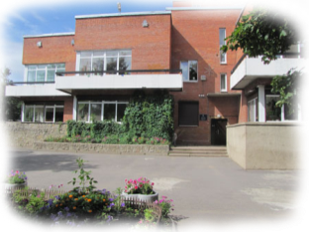
ГОУ ДПО «СПБ Центр оценки качества образования и информационных технологий»
VII всероссийская конференция с международным участием "Информационные технологии для Новой школы"
Представление опыта по теме: «Использование ИКТ в рамках инклюзивного образования» В рамках выездного семинара, проходившего на базе ГБДОУ детский сад № 41 Фрунзенского района Санкт-Петербурга, педагог-психолог Казакова Оксана Юрьевна и учитель-дефектолог Тельнова Светлана Анатольевна показали мастер-класс по теме: «Использование ИКТ в рамках инклюзивного образования». Воспитатели Дапшевич Наталья Николаевна и Смирнова Наталия Александровна представили свой опыт работы по теме: «Индивидуализация образовательного процесса в рамках инклюзивного образования детей»
Участники :
Казакова О. А., педагог-психолог
Тельнова С. А., учитель-дефектолог
Дапшевич Н. Н., воспитатель
Смирнова Н. А., воспитатель

Slide 2
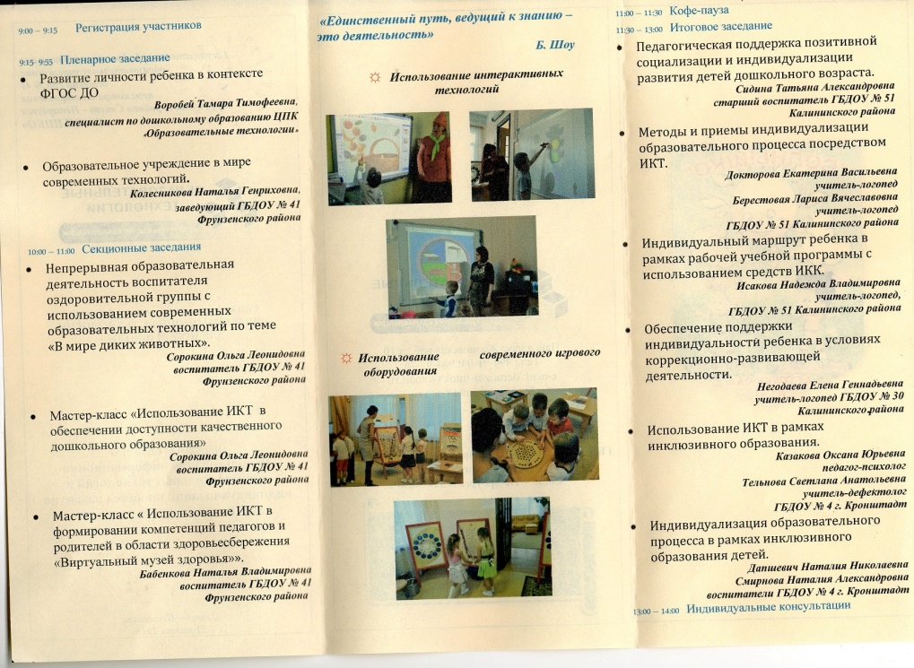
ГОУ ДПО «СПБ Центр оценки качества образования и информационных технологий»
VII всероссийская конференция с международным участием "Информационные технологии для Новой школы"

Slide 3
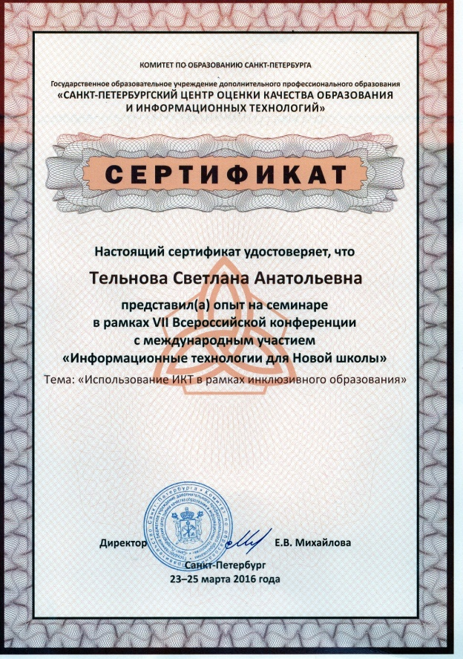
ГОУ ДПО «СПБ Центр оценки качества образования и информационных технологий»
VII всероссийская конференция с международным участием "Информационные технологии для Новой школы"

